Slide 1
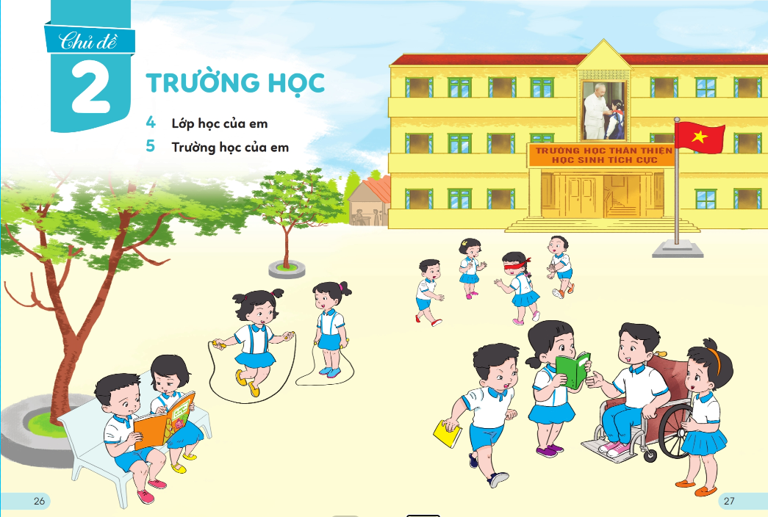

Slide 2

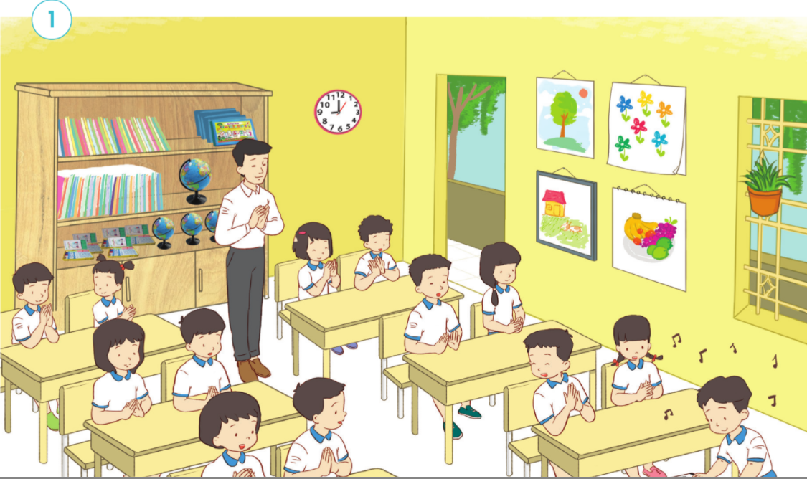

Lớp học của em
(Tiết 1)

Slide 3
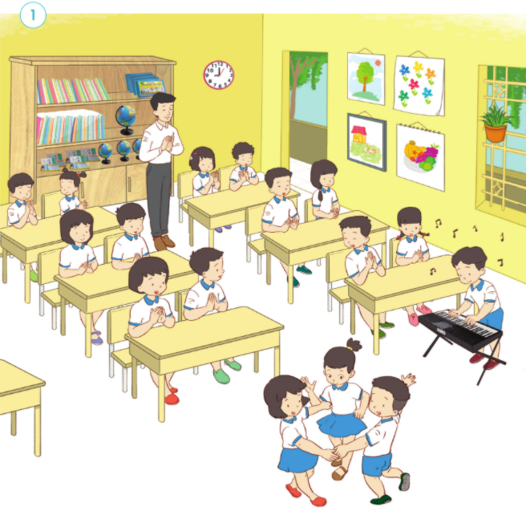
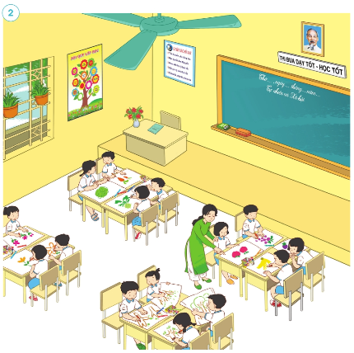
Giới thiệu lớp học của em
Hoạt động 1: Tìm hiểu lớp học của bạn An

Slide 5
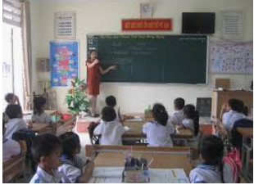
Hoạt động 2: Giới thiệu về lớp học của mình

Slide 6


CHÚC CÁC EM SỨC KHỎE!
CHÀO TẠM BIỆT

